Slide 1
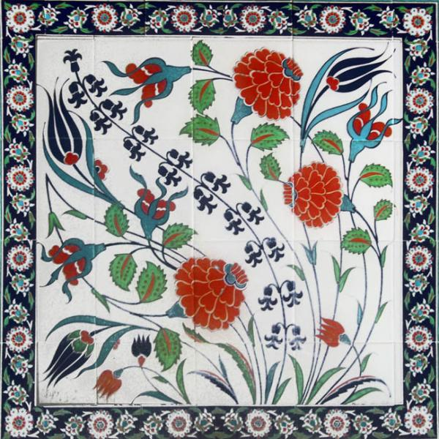
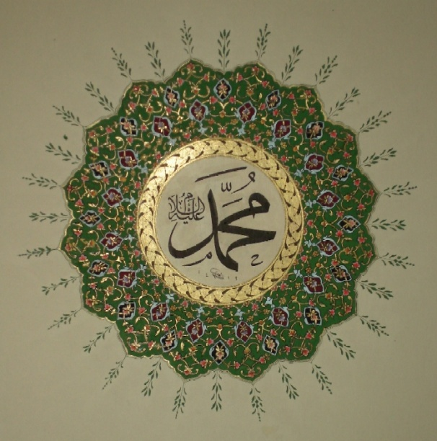
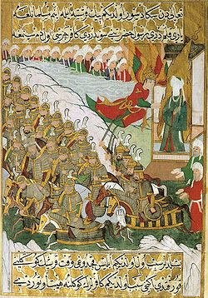
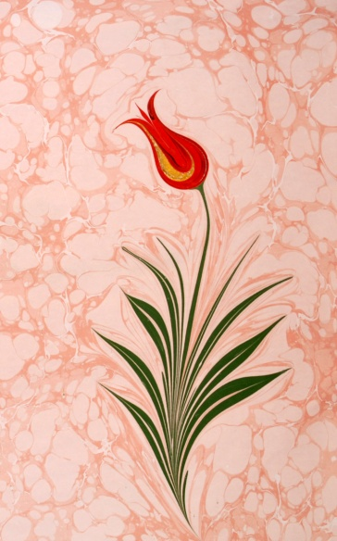
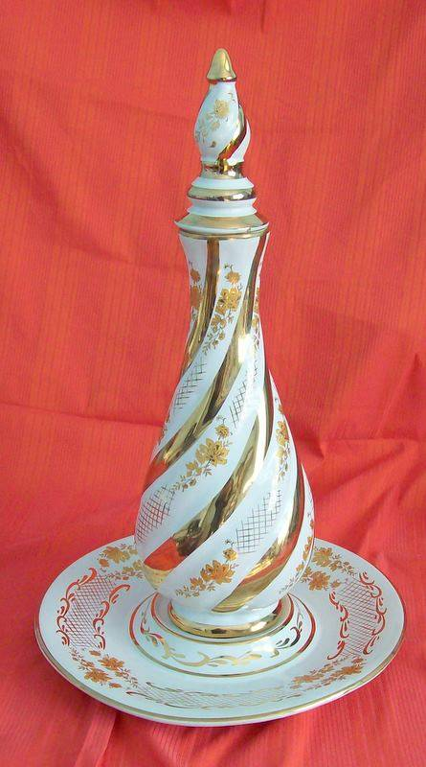
SÜSLEME
SANATLARI

Slide 2
Türk ve İslam sanatlarında görülen süslemeler, şu başlıklar altında toplanabilir:
Geometrik/hendesi süslemeler
Bitkisel/nebati süslemeler
Figürlü süslemeler
Nesneli süslemeler
Rumili ve soyut süslemeler
Yazı süsleme (hat)

Slide 3
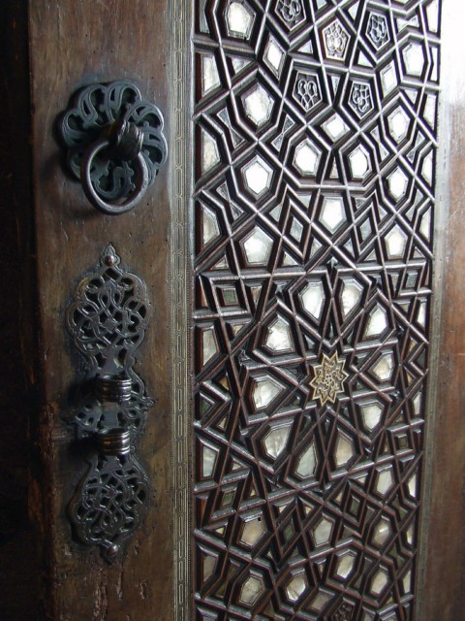
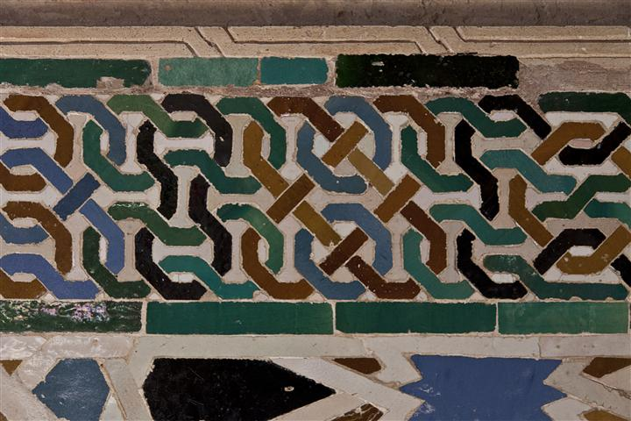
Geometrik süslemeler:

Slide 4
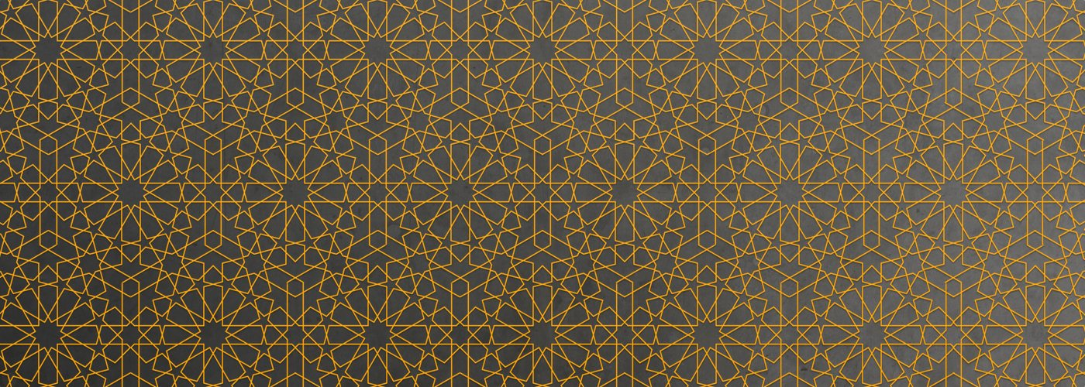
Geometrik süslemeler
İslam tezyinatında fazlaca kullanılmış olup, bu süslemelere bilinçli bir şekilde İslam inanışının bir yansıması olarak sonsuzluk teması yüklenmeye çalışılmıştır.

Slide 5
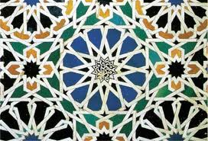
Batılıların arabesk diye isimlendirdikleri süsleme anlayışını sergileyen ürünlerin önemli bir bölümünü geometrik süslemeler teşkil etmektedir.

Slide 6
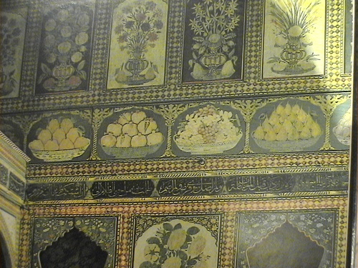
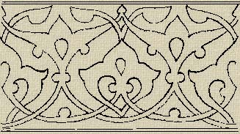
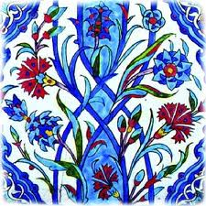
Bitkisel süslemeler:
Bu gruba dahil süslemeleri, natüralist ve stilize diye ikiye ayırmak mümkündür.

Slide 7
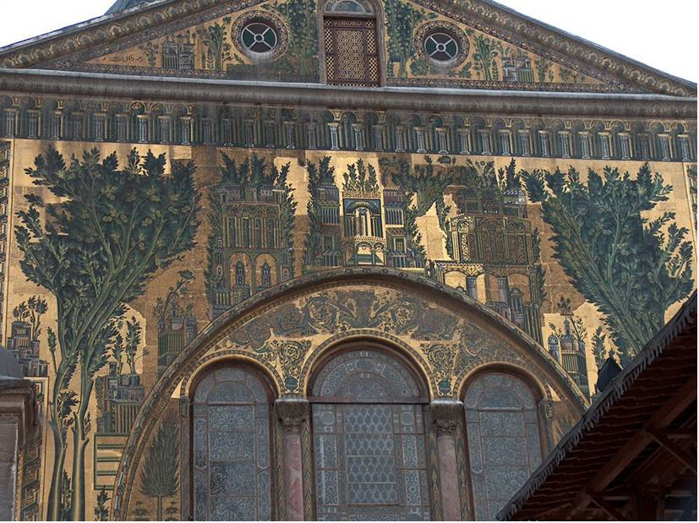
Natüralist bitkisel bezemeler dış kaynaklıdır.
Mesela, Emevi sanatında natüralist bitkisel bezemelerin yaygın bir şekilde kullanılması Hellenistik tesirler nedeniyledir.

Slide 8
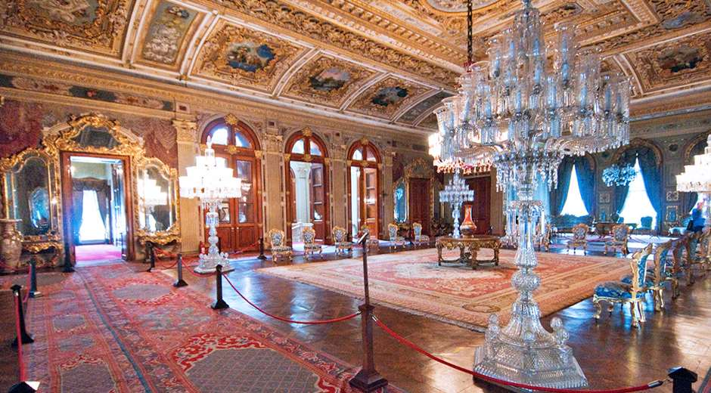
Aynı şekilde Osmanlı sanatında da 18. yüzyılın başlarından itibaren giderek artan oranda natüralist süslemenin yer alması Batı tesirlerinin bir sonucudur.

Slide 9
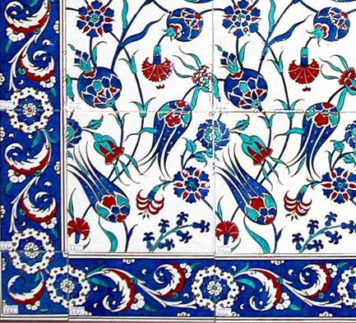
Türk İslam sanatlarında görülen yaygın ve özgün bitkisel süslemeler ise stilize bir karaktere sahiptir.

Slide 10
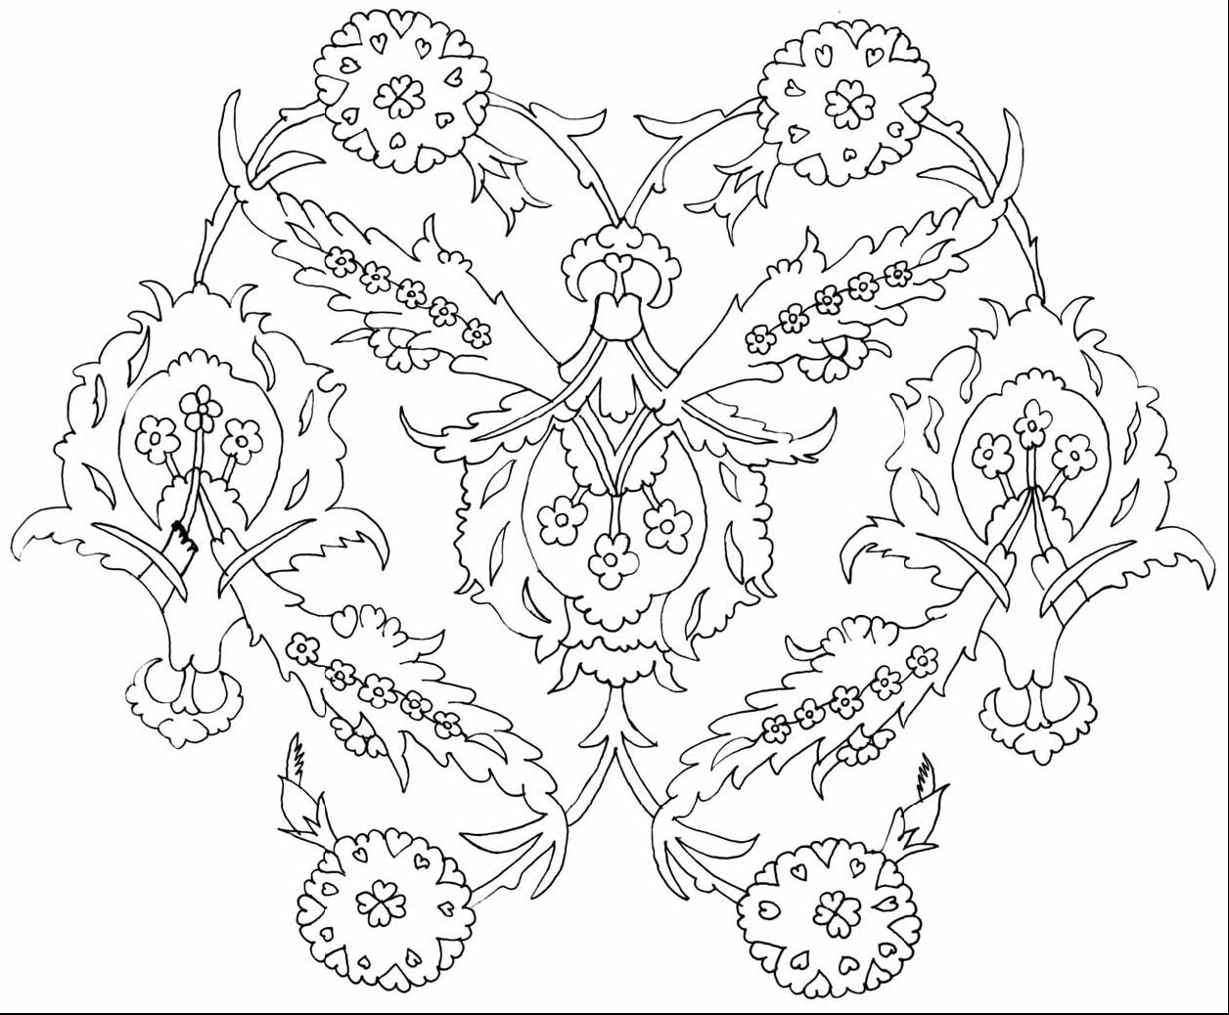
Hatai /stilize bitkisel süsleme
Türkler’e özgü olup, bitkisel süslemeler içinde önemli bir yere sahiptir.

Slide 11
Figürlü bezemeler:
İslam sanatında, minyatür hariç tutulursa, figürlü bezemenin çok az kullanıldığı görülmektedir.
İslam sanatında figürlü süsleme büyük oranda dışlanmıştır.

Slide 12
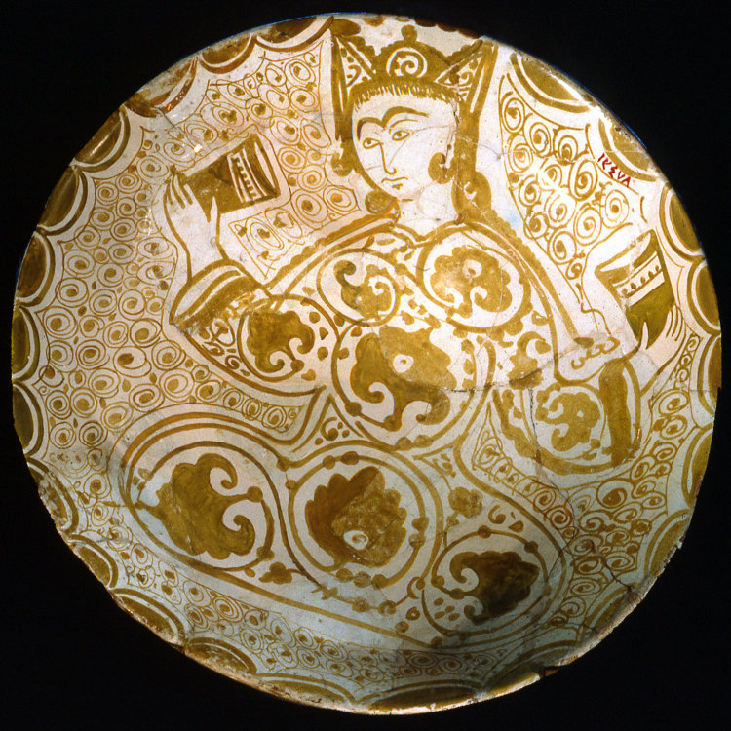
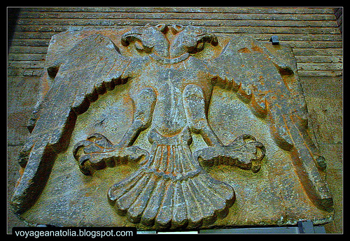
Figürlü bezemenin en fazla görüldüğü dönemler:
Emeviler,
Fatımiler
Selçuklular
Man with Cups on Fatimid Bowl
Seljuq Sultanate of Rum

Slide 13
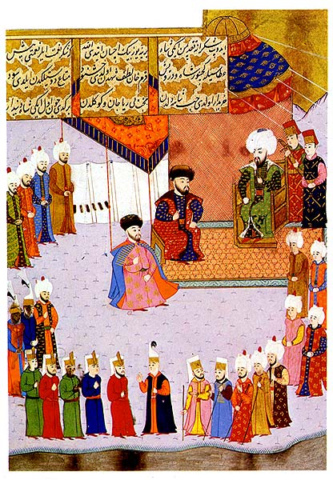
Minyatür
Figürlü bezeme içinde mütalaa ettiğimiz minyatüre gelince, bu resim anlayışı, bazı özellikleriyle gerçeklikten uzaklaştığı gerekçesiyle dinî otoritelerce tasvir kadar tepki çekmemiş olduğundan İslam sanatında gelişme ve yayılma imkanı bulmuştur.

Slide 14
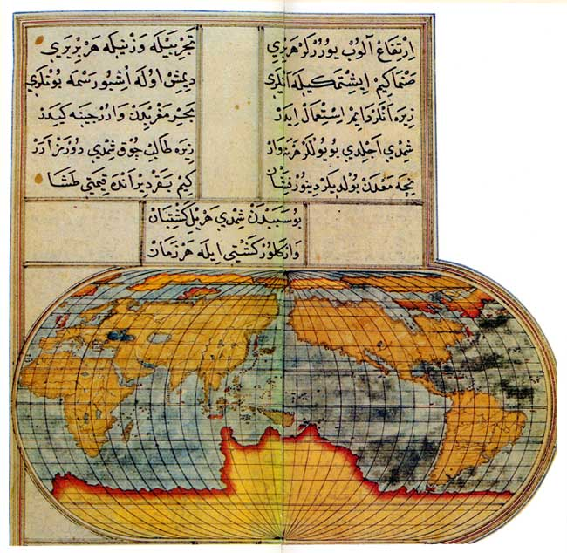
Minyatür, genellikle,
Türk ve Farsiler’in egemen olduğu coğrafyalarda,
Selçuklu,
İlhanlı,
Timurlu,
Babürlü,
Safevi ve
Osmanlı
sanatlarında görülmektedir.

Slide 15
Nesneli süslemeler:
Nesneli, yani herhangi bir nesnenin tasvirini ihtiva eden süslemelerdir. Buna her dönemde ve coğrafyada rastlamak mümkündür.

Slide 16
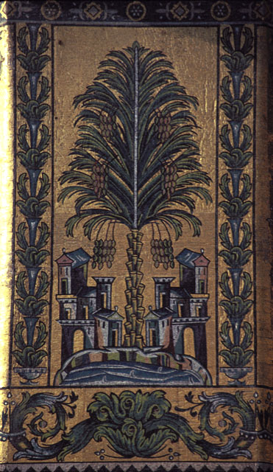
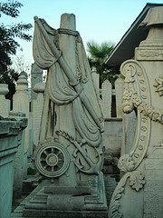
Emevi sanatında ve Batı etkisindeki Osmanlı sanatında nesneli süslemelerin daha çok yer aldığı görülmektedir.

Slide 17
Rumili ve soyut süslemeler:
İslami inancın/tevhidin bir yansıması olarak, İslam tezyinatında belirgin bir biçimde somuttan soyuta doğru bir yöneliş sezilmektedir.

Slide 18
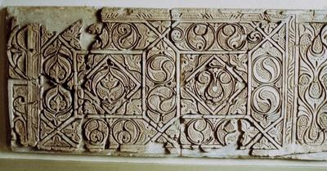
Mesela Abbasi sanatında, özellikle Samarra bölgesinde, soyut şekillerle oluşturulmuş süslemelerin varlığı dikkat çekmektedir.

Slide 19
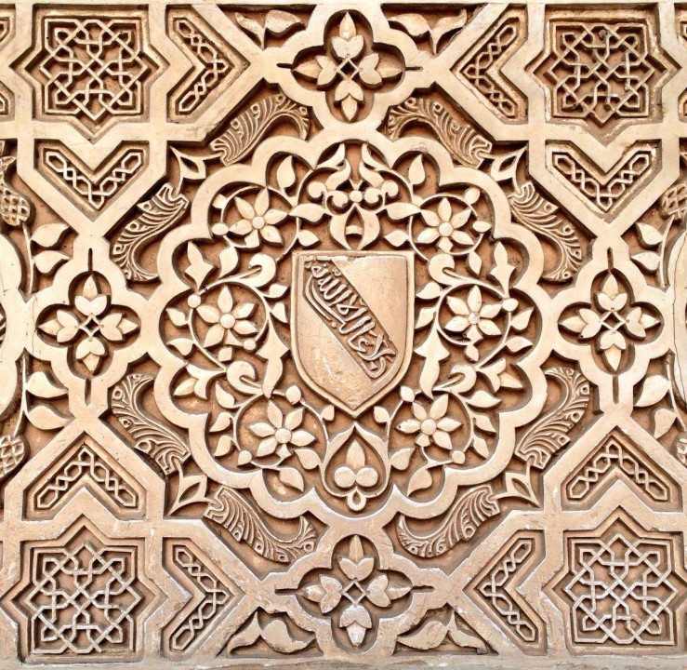
Yine Endülüs Emevi sanatında, Samarra boyutuna ulaşmamakla birlikte, soyuta yaklaşan tezyinî düzenlemeler bulunmaktadır.

Slide 20
Soyut süslemenin bir başka versiyonu rûmî dir.

Slide 21
Anadolu Türk Sanatında kendini gösteren bu motifin kaynağı noktasında farklı görüşler vardır.
Bazılarına göre bu motif, ortadan ikiye ayrılmış palmet motifinin değişmesiyle oluşmuştur.

Slide 22
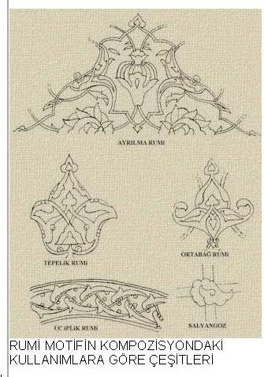
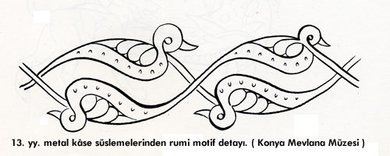
Kimilerine göre ise kuşların ve esatîrî/efsânevi hayvanların kanatları bu motife ilham kaynağı olmuştur.

Slide 23
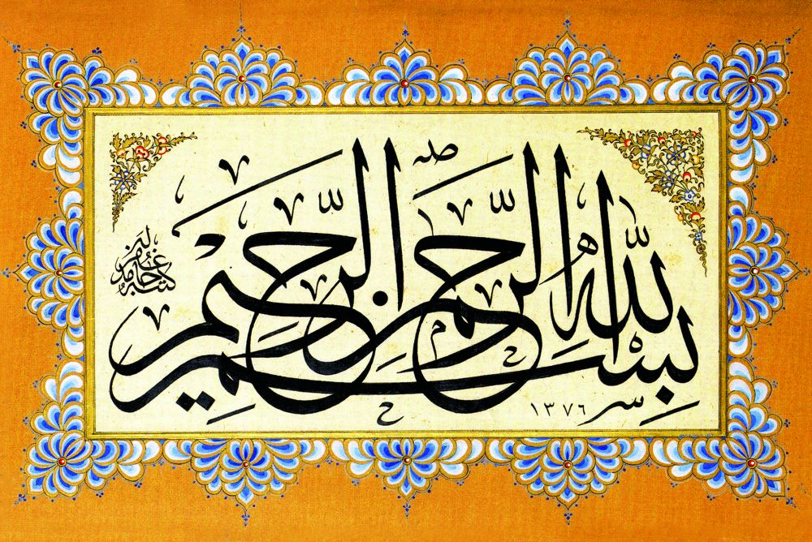
Yazı süsleme (hat):
İslam tezyinatının bir başka tezyinî unsuru, Arap yazısıdır.

Slide 24
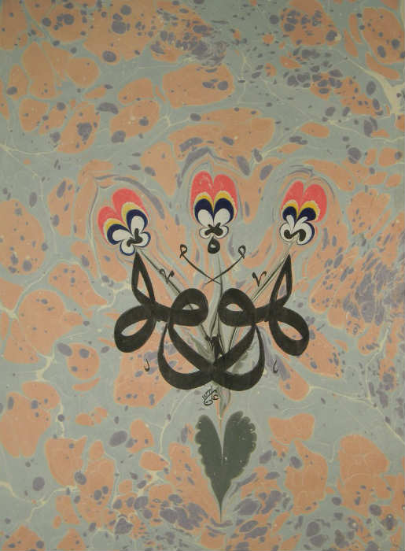
Tasvirden uzaklaşma büyük ölçüde yazının önünü açmış ve Kuran alfabesinin harflerinden yeni bir güzellik oluşturulmuştur.
Emeviler döneminden itibaren giderek gelişen yazı, Osmanlı hattatlarının elinde zirve noktasına ulaşmıştır.

Slide 25
Bu genel tasniften sonra, kullanılan malzeme ve teknikler itibariyle süsleme ve el sanatlarını aşağıdaki başlıklar altında incelemek mümkündür.

Slide 26
Kalemişi
Malakari
Fresk
Duvar ve Pano Resmi
Minyatür
Çini ve Keramik
Maden
Cam
Dokuma ve İşleme
Hat
Tezhip
Deri ve Cilt Sanatları

Slide 27
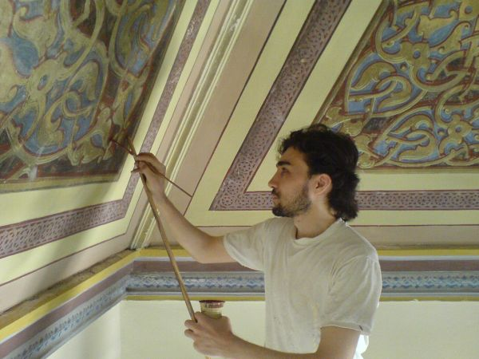
Kalemişi:
Kalem gibi ince hassas fırçalar kullanılarak çeşitli yüzeyler üzerine renkli boyalarla yapılmış süslemelere denilmektedir.

Slide 28
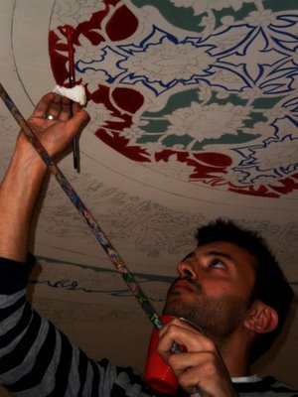
Burada süsleme doğrudan taş veya ahşap duvar ya da sıva üzerine renkli boyalarla kalem gibi kullanılan fırçalar yardımıyla yapılmaktadır.

Slide 29
Bu tarz süsleme İslam sanatının erken dönemlerinde pek görülmez.
Özellikle Anadolu Türk mimarisinde kullanılmıştır.

Slide 30
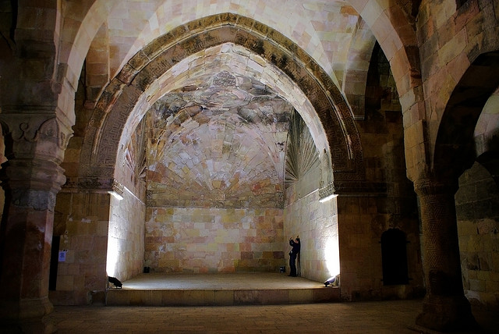
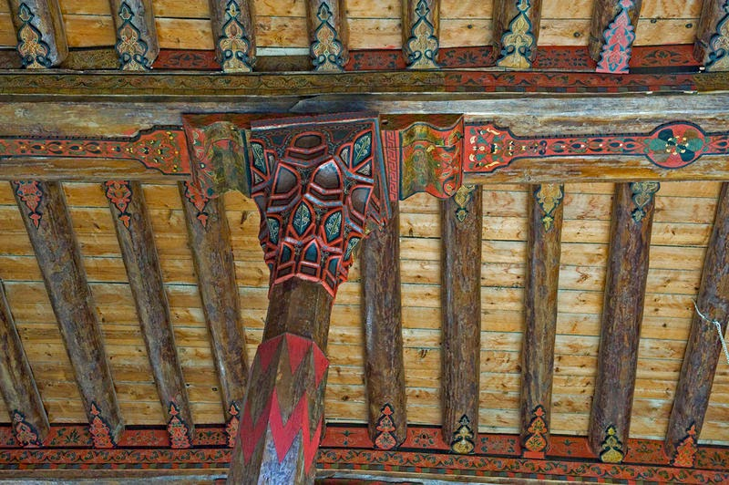
Anadolu Türk sanatında görülen en eski kalemişi süslemelere;
- Divriği Şifahanesi tonozlarında ve
- Beyşehir Eşrefoğlu Camii’nin ahşap tavanındaki tezyinat örnek olarak gösterilebilir.

Slide 31
Erken Osmanlı devri kalemişlerinden günümüze pek az örnek gelmiştir.
Bursa Yeşil Camii ile
Edirne Muradiye Camii’ndeki
kalem işleri en zengin ve gösterişli örneklerdir.

Slide 32
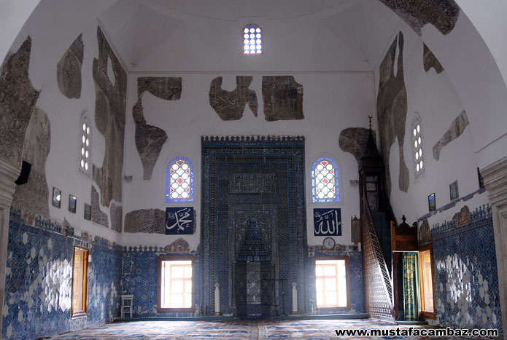
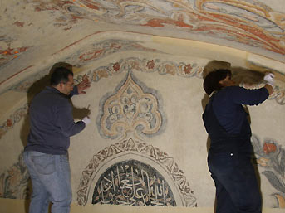
Edirne Muradiye Camii’ndeki
kalemişi süslemeleri
Osmanlı sanatının Bursa'daki zirvesi olan Yeşil Cami'de yürütülen restorasyon çalışmaları sırasında üzeri toz boya ile kapatılmış muhteşem kalem işleri ve hat yazıları ortaya çıkarıldı.

Slide 33
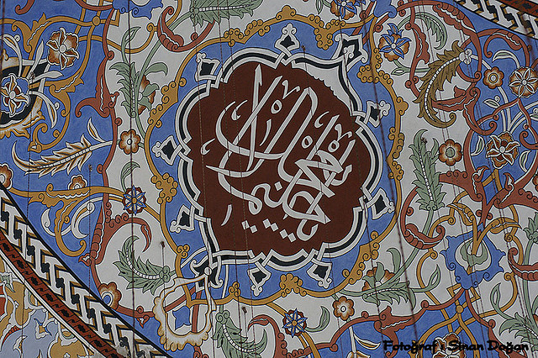
Klasik dönem Osmanlı sanatında kalemişi süsleme tekniği oldukça gelişmiştir.
Edirne Selimiye Camii

Slide 34
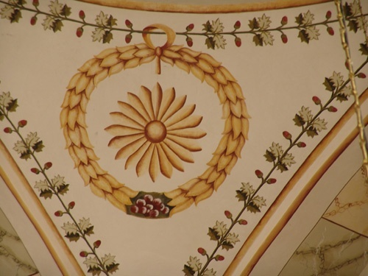
Geç dönem Osmanlı sanatında görülen kalemişleri ise kısmen Batı’dan gelen Barok ve Rokoko etkileriyle şekillenmiştir.
Nuruosmaniye Camii

Slide 35
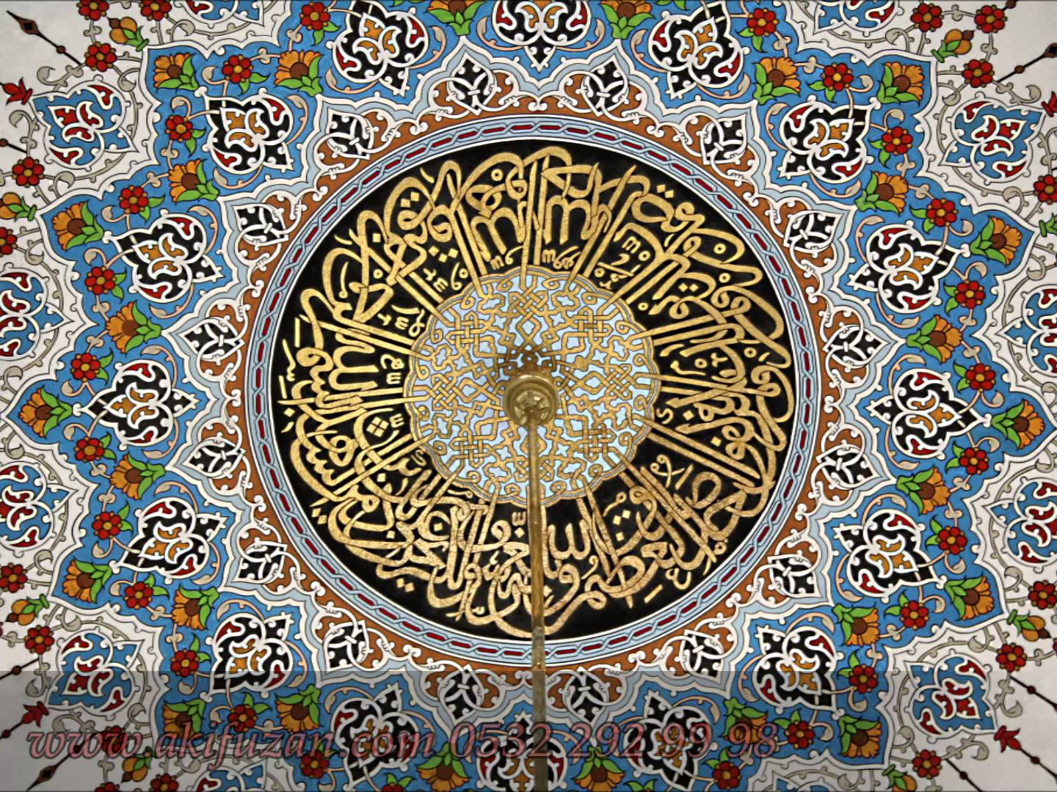
Osmanlı dönemi kalemişi süslemeciliğinde, erken ve klasik dönemlerde, rumi, palmet ve hatai unsurlar egemendir.

Slide 36
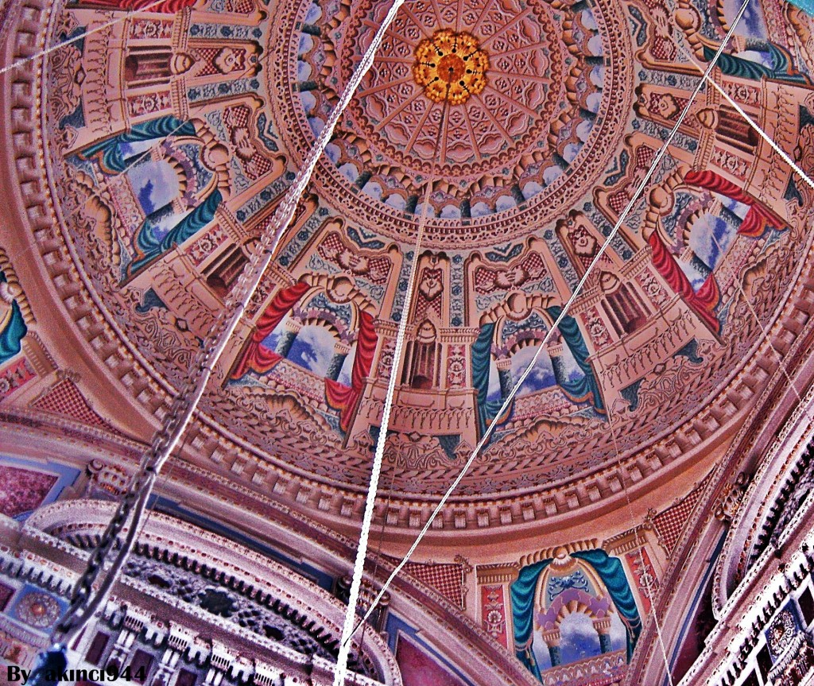
Geç dönemde ise Batı etkileri kendini hissettirmektedir.
Ortaköy Camii

Slide 37
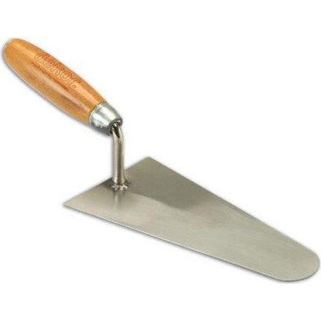
Malakârî:
Bu teknikte, mala ile sıva üzerine kabartma süslemeler yapılmakta ve daha sonra bunlar renklendirilmektedir.
Bu süsleme tekniği bilindiği kadarıyla Türkler’e ait olup, Osmanlılar tarafından kullanılmıştır.

Slide 38
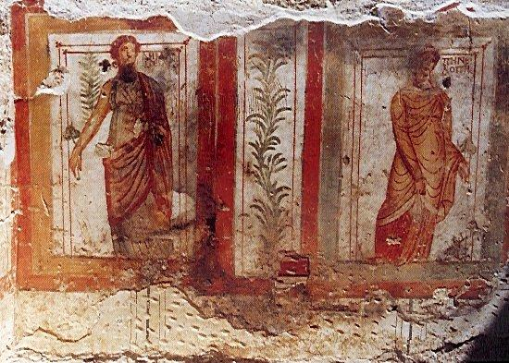
Fresk:
Yaş veya kuru sıva üzerine boya ile yapılan bir süsleme tekniğidir. Kuru sıva üzerine yapılana fresco secco (kuru fresk) denilmektedir.

Slide 39
Fresk, çok eski tarihlerden beri Doğu ve Batı medeniyetlerinde bilinmektedir.
Kuru fresk, bir anlamda Türkler’in kalemişi ya da kalemkâri diye bildikleri süslemelere karşılık gelmektedir.

Slide 40
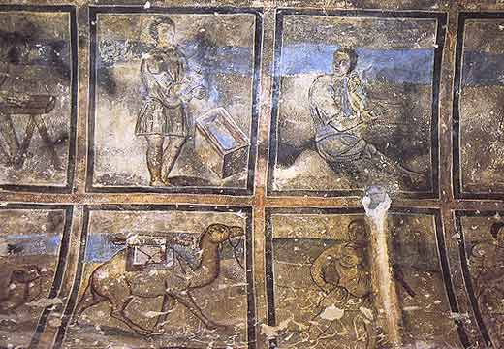
Emevi ve Abbasi yapılarında, bilhassa saray mimarisinde, fresk örneklerine rastlamak mümkündür.

Slide 41
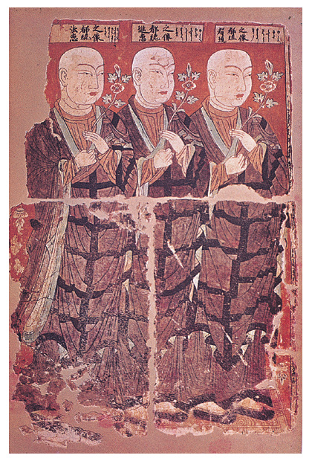
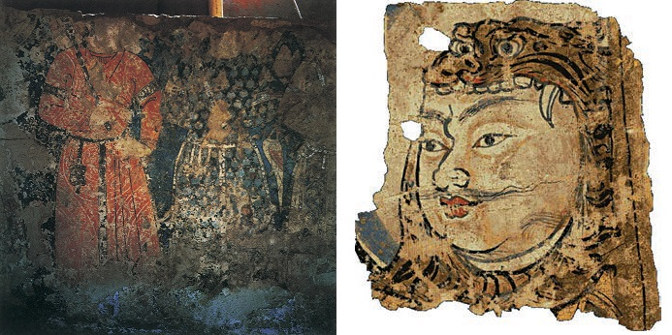
İslam öncesi dönemde Türkler’de, özellikle de Uygurlar’da, yaygın olarak kullanılan fresk, İslam sonrası dönemde de bir süre devam etmiştir. Burada Leşker-i Bazar Sarayı’ndaki figürlü freskler örnek olarak gösterilebilir.

Slide 42
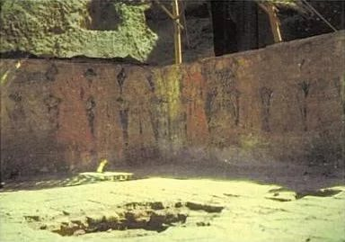
Gazneli sonrası dönemde freskin giderek terkedildiği, Anadolu Türk sanatında ise neredeyse hiç kullanılmadığı gözlenmektedir.

Slide 43
Duvar ve Pano Resmi:
İslam sanatının erken dönemlerinde mozayik süsleme ve fresk tekniklerinde yapılmış duvar ve pano resimlerine rastlanılmaktadır.

Slide 44
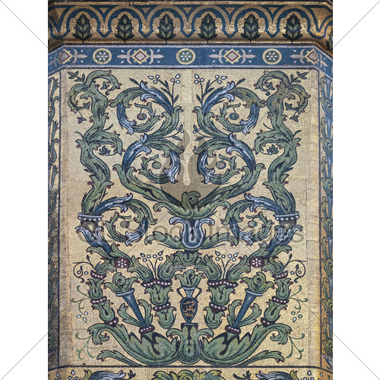
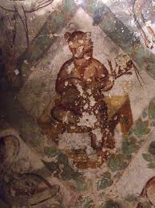
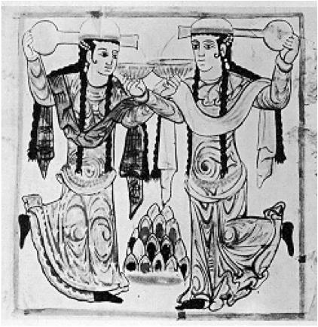
Örneğin;
Emevi yapılarından Şam Ümeyye Camii’nde mozayik süsleme,
Kusayr-ı Amra fresk,
Abbasi sarayı Cevsakü’l-Hakani’de ise stuk
tarzında pano ya da duvar resimleri mevcuttur.

Slide 45
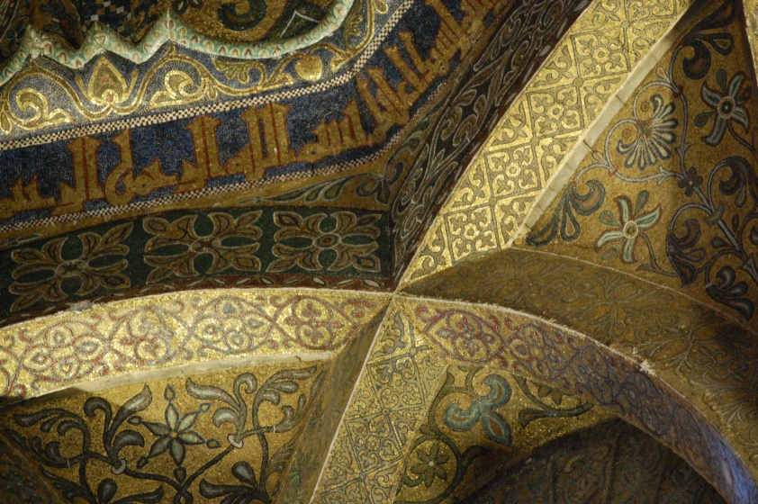
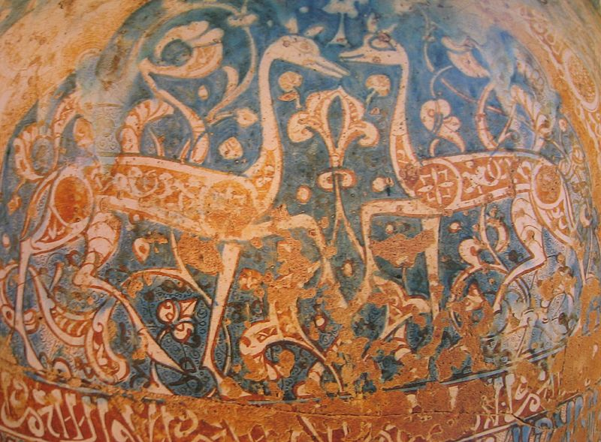
Endülüs topraklarındaki İslam eserlerinden
Kurtuba Camiü’l-Kebir,
Medinetü’z-Zehra ve
Elhamra Sarayı’nda
duvar ve pano resmi mevcuttur.

Slide 47
Bu süsleme türü son dönem Osmanlı sanatında Batı etkileriyle yeniden ortaya çıkmıştır.
Topkapı Sarayı’nın Harem bölümünde,
Tavşanlı Kurşunlu Camii mihrabında,
Amasya II. Beyazıt Külliyesi Muvakkithahesi’nde,
Yozgat Nizamoğlu Konağı ile
Merzifon Kara Mustafa Paşa Camii ve Şadırvanı’ndaki
realist tablolar örnek olarak zikredilebilir.

Slide 48
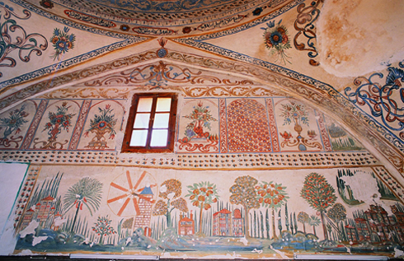
Yozgat Nizamoğlu Konağı
Tavşanlı Kurşunlu Camii

Slide 49
Minyatür Sanatı
Genellikle el yazması kitaplarda, metni açıklamaya yönelik olarak yapılan çok ince işlenmiş, küçük boyutlu resim, nakış ve bu tür resim sanatına minyatür adı verilmektedir.

Slide 50
Ortaçağ Avrupası’nda el yazması kitaplarda baş harfler “minium” adlı kırmızı renkli bir boya ile süslenirdi.
Minyatür sözcüğünün bu kelimeden türetildiği kabul edilmektedir.

Slide 51
Türk İslam dünyasında minyatür için daha çok nakış sözcüğü kullanılırdı.
Minyatür sanatçısına da nakkaş ya da musavvir denirdi.

Slide 52
Çizgileri çizmek ve ince ayrıntıları işlemek için yavru kedilerin tüylerinden yapılan ve tüykalem denilen çok ince fırçalar kullanılırdı.

Slide 53
Türk İslam minyatürleri genellikle diğer bir kitap süsleme sanatı olan tezhiple birlikte görülmektedir.
Mevlana ve şems

Slide 54
Minyatürlerde işlenen konular:
Önemli şahsiyetler ve olaylar,
dinî konular ve
hayata ilişkin hususlar
Vahyin gelişi
Miraç dönüşü

Slide 55
İslam dünyasında tasvire karşı olan mesafeli duruş minyatürün gelişimine yardım etmiş ve bu resim anlayışı yazı/hat sanatıyla birlikte İslam sanatlarındaki tasvir yasağından doğan boşluğu doldurmaya çalışmıştır.
Gül koklayan fatih

Slide 56
Minyatürde,
perspektif,
derinlik,
oranlama ve
ayrıntı yoktur.
Bu da ona toleransla bakılmasını sağlamıştır.
Zigetvar seferi sonra sı kanuninin cenazesi

Slide 57
İslam sanatına minyatür Türkler eliyle girmiştir.
Uygur Türkleri’nde görülen resim sanatı, özellikleri itibariyle minyatürlere benzemektedir.
Uygur Budist dervişler

Slide 58
Minyatür sanatının bilinen ilk örnekleri Büyük Selçuklular döneminden kalmadır.
Sultan melikşah

Slide 59
Minyatür sanatı, Selçuklu devlet adamlarının emrinde çalışan Uygur katipler eliyle önce İran’a, daha sonra da Abbasi hilafetinin merkezi Bağdat’a taşınmış ve İslam sanatının ilk güzel minyatür örnekleri hükümran sınıfın teşvik ve sponsorluğu ile Bağdat çevresinde verilmiştir.

Slide 60
Bağdat’ta resimlenmiş el yazmaları arasında
Kitabü’l-Haşâyiş Dioskorides Materia Medica), Yunanca’dan Arapça’ya
Kelile ve Dimne Hintli Beydaba
Makamât Harirî
sayılabilir.

Slide 61
El-Hariri'nin (1054-1122) şakacı karakteri Ebu Zeyd'in hayatından manzaraları anlattığı Maqamat adlı eserinin Yahya ibn Mahmud al-Wasiti'nin resimlediği meşhur Paris, Bibl. Nat., ms. arabe 5847 yazmasından

Slide 62
Selçuklu döneminden günümüze ulaşabilen diğer minyatürler, 12. yüzyıl sonrasına ait,
Kitab-ı Tiryak,
Varka ve Gülşah
Kitabü’l-Aganî
minyatürleridir.

Slide 63
Minyatür sanatı Anadolu Selçukluları’nda da gelişerek devam etmiştir.
Bu dönem minyatürlerinin önemli bir kısmı Artuklular döneminde Güney Doğu Anadolu merkezlerinde yapılmıştır.
Bir diğer önemli minyatür merkezi ise Konya’dır.

Slide 64
Anadolu Selçuklu dönemine ait minyatürlü yazma örnekleri 12. ve 13. yüzyıllardan kalmadır.
Kitabü’l-Haşâyiş,
Kitabü fi Marifeti’l- Hıyeli’l-Hendesiyye,
Süverü’l-Kevakibi’s-Sabite,
Varka ve Gülşah ile
Tezkire
isimli el yazmaları bunların en önemlileridir.

Slide 65
Kitabü’l-Haşâyiş
Preparation of Medicine from Honey: Leaf from an Arabic translation of the Materia Medica of Dioscorides, dated 1224 Iraq, Baghdad School Colors and gold on paper

Slide 66
Timurlular dönemi,
Türk minyatür sanatının İran’daki en parlak devridir.
Bu dönemin önemli minyatür merkezleri:
Şiraz,
Herat ve
Semerkant
şehirleri

Slide 67
Kemaleddin Bihzad Türk minyatür sanatının en büyük ustalarından olup (1460-1537) Timurlular döneminde yaşamıştır.

Slide 68
Mehmet Siyah Kalem minyatürleri
Topkapı Sarayı Müzesi’nde bulunan, 14. yüzyıl sonlarında ya da 15. yüzyıl başlarında Türkistanda yapıldığı sanılan ilgi çekici minyatürleri unutmamak gerekir.

Slide 69
Mehmet Siyah Kalem minyatürleri

Slide 70
Safevi dönemi ve Bihzad
Şah İsmail Herat’ı zaptedince, Timur döneminin ünlü minyatür ustası Bihzad Herat’tan Tebriz’e taşınmış ve yetiştirdiği öğrencilerle Tebriz, bir müddet sonra Safevi dönemi minyatür sanatının merkezi haline gelmiştir.

Slide 71
Osmanlı dönemi
Bu döneme ait en erken minyatür örnekleri Fatih döneminden kalmadır.
Fatih’in Avrupa’dan getirttiği ressamların yaptığı resimler, Osmanlı saray minyatür ustalarını etkilemiştir.
Gentile Bellini (1429-1507)

Slide 72
Gül Koklayan Fatih
Nakkaş Sinan’a ait olduğu sanılmaktadır.
Bu minyatür portre tarzının Osmanlı sanatındaki ilk örneğidir.

Slide 73
II. Beyazıt zamanında tekrar geleneksel minyatür üslubuna dönülmüş ve bu dönemde saraya daha çok Türk İslam dünyasından nakkaşlar davet edilmiştir.
II. Bayezid, II. Beyazıt veya Sofu Bayezid

Slide 74
Osmanlı minyatür sanatının en parlak dönemi Kanuni zamanında başlamıştır.
16. yüzyılın ikinci yarısında doğan klasik üslûbun en büyük ustası Nakkaş Osman dır.
İtalyan ressam Titian'ın 1539 yılı civarında yaptığı I. Süleyman tablosu

Slide 75
Bu dönemin önemli minyatürlü el yazmaları
Ali Şir Nevai’nin Divanı,
Şahi’nin Divanı,
Matrakçı Nasuh’un
Tarih-i Sultan Beyazıt
Süleymannâme
Beyan-ı Menâzil-i Sefer-i Irakeyn isimli eserleri
Şehnâme veya Şehinşahnâme adlarıyla bilinen tarihî konulu eserler,
Notes:
Matrakçı Nasuh (d. 1480 - ö. 1564 ?), Türk minyatürcü, tarihçi ve matematikçi. Asıl adı Nasuh b. Karagöz'dür.
Ölüm tarihi bilinmeyen Matrakçı Nasuh'un Saraybosna'da doğduğu sanılmaktadır.^{[1]}Kâtip Çelebi ölüm tarihi olarak 1533′ü vermekteyse de, bunun doğru olmadığı bugün kesinleşmiştir. Çeşitli kaynaklarda onun 1547′den, 1551′den, 1553′ten sonra ölmüş olabileceği ileri sürülmektedir. Yaşamı üstüne bilgi de yok denecek kadar azdır. Dedesinin devşirme olduğuna ilişkin kesinleşmemiş ipuçları vardır. Matrakçı ya da Matrakî adıyla anılması, lobutu andıran sopalarla oynandığı bir tür savaş oyunu olduğu bilinen “matrak” oyununda çok usta olmasından ve belki de bu oyunun keşfedicisi bulunmasından ileri gelmektedir. Bu oyun hali hazirda eski kitaplar incelenerek ortaya çıkarılmış ve bir doğu savaş sanatları uzmanı tarafından eğitimi verilmektedir. ^{[7]} Nasuh ayrıca çok usta bir silahşördür. Bu nedenle Silahî adıyla da anılırdı. Türlü silah ve mızrak oyunlarındaki ustalığı nedeniyle Osmanlı ülkesinde “üstad” ve “reis” olarak tanınması için 1530′da I. Süleyman (Kanuni) tarafından verilmiş bir beratı da vardı. Çeşitli silahların nasıl kullanılacağını ve dövüş yöntemlerini anlatan Tuhfetü’l-Guzât (Gazilere Armağan) adlı bir kılavuz kitap bile yazdığı söylenir.

Slide 76
Matrakçı Nasuh tarafından yapılan ve Osmanlı Donanması'nın 1543 kışında Fransa'nın Toulon şehrinde kışlamasını gösteren minyatür

Slide 77
Peygamberimiz’in hayatı da minyatürlere konu edilmiştir.
3. Murat dönemine ait minyatürlü Siyerü’n-Nebi bunlardan biridir.
Hz. Pey. Doğumu
Bedir Savaşı

Slide 78
Lale! devrinden sonra Osmanlı minyatür ve resim sanatında Batı etkileri hissedilmektedir.
Geleneksel minyatür sanatının son büyük ustası Levni’dir.
Levni’nin en önemli minyatürleri Sürname-i Vehbi’de yer almıştır.
Notes:
Levni (17. yüzyıl sonları, Edirne- 1732, İstanbul), asıl adı Abdülcelil Çelebi, Lale Devri'nin en tanınmış minyatürcüsüdür. Minyatür sanatına derinliği ve perspektifi getirmiş, yapay, yıldızlı ve canlı renkler yerine daha doğal renkler kullanmıştır.
Topkapı Sarayı'ndaki haremde nakkaşhanede tezhip ve öğrendi, daha sonra da II. Mustafa zamanında sarayın başnakkaşlığına getirildi. III. Ahmet döneminde de bu görevini sürdürdü. Lale Devri'nin insanı olmasından dolayı, minyatürlerinde daha çok eğlence sahnelerini işledi. Şair Vehbi'nin, III. Ahmet'in şehzadelerinin 1720'deki sünnet düğünün anlatan Surname'sini süsleyen minyatürleri Levni'nin en ünlü eserleri arasındadır.
Perspektif, resmettiği insanların kişisel özelliklerini yansıtmaya verdiği önem, resimdeki renk ve kompozisyon uyumu Osmanlı Minyatür sanatı için oldukça önemli yeniliklerdi.
Levni'nin eserleri arasında Kaygusuz Abdal minyatürü bulunmaktadır

Slide 79
3. Ahmed'in 1720 yılında dört şehzadesi için yaptırdığı
sünnet düğününü anlatan "Sûr-nâme« den
Levni 137 minyatür.

Slide 80
18. yüzyılın ikinci yarısından sonra geleneksel minyatür anlayışı giderek kaybolmaya başlamıştır.

Slide 81
Özellikle 2. Mahmut döneminden sonra Batı etkileri egemen olmuş, bir süre sonra ise minyatür sanatı yerini tamamen Batı tarzında resim anlayışına bırakmıştır.
İki kadın ABDULLAH BUHARİ İstanbul Üniversitesi Kitaplığı T.9364 no.lu albüm s. 12a 18. yüzyılın ortaları
Notes:
Abdullah Buhari, 18. yüzyılda yaşamış olan ünlü bir Türk minyatür ustasıdır. Yaşamı üstüne yeterli bilgi bulunmayan Abdullah Buhari'nin en verimli döneminin 1735-1743 arasında olduğu bilinir^{[kaynak belirtilmeli]}. Gerçekçi bir anlayışla yaptığı tek figür ve çiçek çalışmaları ünlüdür. Yapıtlarının çoğu Topkapı Sarayı Müzesi'nde ve İstanbul Üniversitesi Kütüphanesi'ndedir.
Geleneksel minyatür tekniğinden, batı resim geleneğine geçiş döneminin son minyatürcülerindendir. İmzalı ve tarihli yapıtlarından, özellikle 1735-1743 arasında verimli olduğu biliniyor.
Tek figür, çiçek ve manzara çalışmaları vardır. Üslübundan, üçüncü boyutu arayan denemelere giriştiği de anlaşılır. Yapıtlarının çoğu, İstanbul üniversitesi ve Topkapı Sarayı müzesi kitaplıklarındadır.

Slide 82
Çini ve Keramik Sanatı
Çini kelimesinin aslı Çin’e ait, Çin işi anlamlarına gelen, Osmanlıca çînî olup, bu sanatı dünyaya tanıtan Çinliler’e izafeten Çin isminden türetilmiştir.

Slide 83
Çini, silis, kaolen, kil gibi maddelerin belli oranlarda birbirine karıştırılarak hazırlanan çamurdan yapılmış levhaların çeşitli tekniklerle desenlenip şeffaf bir sırla sırlanmasından sonra fırınlanmasıyla elde edilen ve genellikle duvar kaplaması olarak kullanılan süs malzemesidir.

Slide 84
Eskiler duvar kaplaması olarak kullanılan çinilere kaşi; kullanım eşyası hüviyetindeki çinilere ise evani ismini vermişlerdir.

Slide 85
Çininin ilk örnekleri, tuğla yüzeyinin renkli sırla sırlanması şeklinde ortaya çıkmıştır.

Slide 86
Emeviler döneminde sırlı tuğla, sırlı levha ve çini kullanımı oldukça azdır.
Bu dönemde sırlı levha veya çini kullanılan eserlerden biri Kayravan Seydi Ukbe Camii’dir. Bu caminin mihrap kemeri madeni akisli çinilerle kaplanmıştır.
Ornamental tiles around the mihrab (prayer niche) of the Great Mosque of Kairouan (Qayrawan), Tunisia. 862-875

Slide 87
Abbasiler dönemimde çini ve keramik sanatının büyük gelişme gösterdiği Samarra’da yapılan kazılarla açığa çıkmıştır.
Excavation of Samarra (Iraq): Restoration of Glazed Tile with Palmette on Scroll [drawing]
close

Slide 88
İslamiyetten sonraki Türk mimarisinde 11. yüzyılda Karahanlılar ve Gazneliler döneminde başlayan çini kullanımı, Büyük Selçuklular’da büyük gelişme göstermiştir.

Slide 89
Büyük Selçuklu yapılarında özellikle de minarelerde ve mezar yapılarında çini ve sırlı tuğla süslemeler dikkat çekicidir.
Gar Minaret, 1121-22 - Gar - Isfahan

Slide 90
Kümbedi kabud

Slide 91
Anadolu dışındaki bölgelerde görülen çini sanatının görkemli eserleri:
Karakoyunlu yapısı Tebriz Gök Mescit,
Timur’un Semerkant’taki türbesi Gur-i Mir ile Şah Zinde Türbeleri
Safevi yapısı Isfahan’daki Mescid-i Şah.

Slide 92
Tebriz Gök Mescit
Samarkand - Mausoleum Gur-e-mir

Slide 93
Anadolu Selçuklu yapılarında da çini kullanımı görülmektedir.
Konya karatay med.
Ankara Aslanhane camii mihrabı

Slide 94
Çinileriyle ünlü Anadolu Selçuklu yapıları arasında
Tokat Gök Medrese,
Konya Karatay Medresesi
Konya Sırçalı Medrese ve
Sivas Keykavus Şifahane ve Türbesi
sayılabilir.

Slide 95
Tokat gök medrese
Konya Sırçalı Medese

Slide 96
Osmanlılarda çini kullanımı daha da yaygınlaşmış, çini sanatının ilk örnekleri İznik ve Bursa’da verilmiştir. Örnekler:
İznik Yeşil Cami
Bursa Yeşil Cami ve Türbesi.
Bu eserlere Edirne ve Bursa Muradiye camilerini de ilave etmek mümkündür.

Slide 97
İznik Yeşil Cami
Bursa Yeşil Cami ve Türbesi

Slide 98
Osmanlılarda stilize çiçek motifleri giderek ağırlık kazanmıştır.
Süleymaniye Camii,
Kanuni ve Hürrem Sultan türbeleri ile
Rüstem Paşa Camii
Sokullu Mehmet Paşa
camilerindeki çiniler bu dönemin önemli örnekleridir.

Slide 99
Rüstem Paşa Camii çinilerinde lale motifi 41 ayrı üsluplaştırılmış şekliyle yer almıştır.
Rüstem Paşa Camii
süleymaniye

Slide 100
Sultan Ahmet Camii, mavi renkli çinileri dolayısıyla Batılılar tarafından Blue Mosque (Mavi Cami) diye anılmaktadır.

Slide 101
Osmanlı döneminde İznik’ten sonra Kütahya, ikinci çini imalat merkezi haline gelmiştir.
Ayrıca Lale devrinde İstanbul Tekfur Sarayı’nda da çini imalatına başlanmıştır.
Notes:
İstanbul ili Fatih ilçesinde , İstanbul`un Edirnekapı ile Haliç arasındaki kara surlarına bitişik olarak inşa edilmiştir.
*Tekfur Sarayı, Bizans Dönemi’nden zamanımıza gelen tek saray olması ve Bizans’ın sivil mimari tarzını yansıtması nedeniyle, sadece İstanbul için değil, dünya sanat tarihi açısından da oldukça önemli bir yere sahiptir.
Bizans İmparatorlarının ikinci saray kompleksi Edirnekapı yakınlarında bulunan Blakhernai Saray kompleksidir. Bu yapı grubundan günümüze sadece bir pavyon ulaşmıştır. Tekfur Sarayı adı ile tanınan bu yapı, Bizans sarayları hakkında fikir veren bir örnektir. Eski adı ve yapılışı tarihi kesin olarak bilinememekle birlikte, 12. yüzyılın ikinci yarısına ait olduğu düşünülebilir. Yapı, Bizans Latinlerden geri alındıktan sonra onarım görmüş ve bu esnada yapıya bazı kısımlar da eklenmiştir.
Tekfur Sarayı İstanbul’un fethinden sonra çini fabrikası ve cam atölyesi olarak da kullanılmıştır. XVI. yüzyıl Piri Reis İstanbul resminde, Melchior Lorichs’in İstanbul panoramasında da sarayın sağlam bir halde olduğu, üzerinin çift meyilli bir çatı ile örtülü olduğu resmedilmiştir. Ancak bu dönemde bu sarayın ne amaçla kullanıldığı konusunda kesin bir bilgi bulunmamaktadır.

Slide 102
İznik'te 14. ve 17. Yüzyıllara Ait Çini Fırınları Bulundu -

Slide 103
Maden sanatı
Türk İslam sanatında madeni eserler:
günlük kullanım ve süs eşyaları,
dinî mekanlarda ya da törenlerde
kullanılan nesneler,
saldırı ve savunma silahları ve
madeni paralar (sikkeler)

Slide 104
Türkler’de maden işçiliğinin kökleri İslam öncesi döneme (Hunlar, Göktürkler ve Uygurlar) uzanmaktadır.
Maden sanatının örnekleri:
at koşum takımları,
kemer tokaları
kılıç, kalkan ve mızrak vs.
bazı süs ve kullanım eşyaları.

Slide 105
İslam öncesi Türk sanatının bütün kollarında olduğu gibi maden sanatında da Orta Asya hayvan üslubunun etkileri söz konusudur.

Slide 106
Ankara Etnografya Müzesi’nde sergilenen Beyşehir Eşrefoğlu Camii’ne ait tunç kandil, döneme ait önemli bir örnektir.

Slide 107
Osmanlı döneminde maden sanatı 15. yüzyıldan sonra büyük gelişme göstermiş ve 16-17. yüzyıllarda en parlak dönemini yaşamıştır.
Bu dönemde maden sanatında gümüş ve altın işçiliğinin ağırlığı artmaya başlamıştır.

Slide 108
Fatih döneminden sonra maden sanatında giderek ortak bir anlayış belirmeye başlamış, süslemede hayvan figürlerinin yoğunluğu azalırken bitkisel motifler ağırlık kazanmıştır.

Slide 109
Cam Sanatı
Cam, İslam dünyasında ilk dönemlerden beri bilinen, hem süs hem mimarî hem de fonksiyonel amaçlı kullanımı olan bir malzemedir.

Slide 110
İslamiyet’in ilk yıllarında Müslümanlar Yemen üretimi aynalar kullanmışlar, Emeviler döneminde ise Kâbe’nin aydınlatılması için tavanına camlar yerleştirmişlerdir.

Slide 111
Abbasiler zamanında cam işçiliği daha da gelişmiş ve Irak bölgesi önemli bir imalat merkezi olmuştur.
Samarra kazılarında bulunan cam mozayik parçaları bunu teyit etmektedir.

Slide 112
Cam işçiliği ; sırasıyla
Büyük Selçuklu,
Zengiler,
Eyyubiler ve
Memluklar zamanında büyük gelişme göstermiştir.

Slide 113
İranda Rey ve Kaşan şehirleri çini ve cam işçiliğinin önemli merkezleridir.

Slide 114
Anadolu Selçukluları ve Artuklular zamanında ise şemsiyye denilen bombeli camlar üretilmiştir.
Beyşehir Gölü kıyısındaki Kubadabad ile Konya sarayları kalıntılarında bazıları alçı şebekelere gömülü renkli cam parçaları bulunmuştur.

Slide 115
Kubadabad Sarayı

Slide 116
Osmanlılar’da camcılık önemli bir meslek kolu olmuştur. Cam ustalarına eskiden câmgerân denirdi
Osmanlı cam imalatı ve işçiliğinin merkezi İstanbul’da Eğrikapı ve Tekfur Sarayı civarında toplanmıştır.

Slide 117
Osmanlı döneminde revzen-i menkuş (vitray) denilen renkli camlarla teşkil edilmiş cam sanatı oldukça gelişmiştir.

Slide 118
Süleymaniye (Şarhoş İbrahim usta)
Üsküdar Mihrimah Sultan
Yeni Camii
Nuru Osmaniye Camii
pencereleri dikkat çekici örneklerdir.

Slide 119
Üsküdar Mihrimah
Üsküdar Mihrimah

Slide 120
Sultan I. Abdülaziz zamanında (1839-1861) önce Çubuklu’da sonra da Beykoz’da cam atelyeleri kurulmuştur.
Çubuklu’da yapılan bir grup cam işleri, renkleri bülbül gözüne benzediği için çeşm-i bülbül namıyla anılmıştır.
Notes:
Çeşm-i bülbül (Bülbülün gözü), 18. yüzyılın sonunda III. Selim’in Mevlevi dervişi Mehmet Dede’yi cam tekniklerini öğrenmek için Venedik’e göndermesi sonucunda ortaya çıkmış bir cam işleme sanatıdır.
Mehmet Dede opal cam tekniğini öğrendiği Venedik’ten dönüşte Beykoz’da bir atölye açmış, Dede’nin Venedik’ten getirdiği bu tekniğin geliştirilmesiyle çeşm-i bülbül ortaya çıkmıştır. Bu değerli ürünün imalatını yaygınlaştıran kişi ise Tophane Müşiri Fethi Ahmet Paşa'dır.
Çeşm-i Bülbül, yaratılışında kullanılan özel camcılık teknolojisinin yanı sıra, uzun işlemler ve yaratıcılık gerektiren bir üründür. Başlıca özelliği, ince ve renkli cam çubukların yüksek ısıda eriyip, su gibi olmuş camın içine yerleştirilmesidir. "Dönerek burulan" çizgiler, o cam formu biçimlendiren ustanın hünerini ve üslûbunu yansıtırlar.
Çeşm-i bülbül olarak adlandırılan ürünler arasında vazo, sürahi, şekerlik, kase ve tabak gibi formlar bulunur.

Slide 121
Osmanlılar döneminde camdan yapılan eşyalardan bazıları:
gülabdanlar,
ibrikler,
laledanlar,
şamdanlar,
daldırmalar,
tabaklar,
kaseler ve
fincanlar

Slide 122
Dokuma ve İşleme Sanatı
Halıcılık
Dokuma ve işleme sanatları içinde önemli bir yer tutar.
Türk ve İslam dünyasında dokuma sanatları kuzey yarım kürenin belirli bir kuşağında bulunan coğrafyalarda gelişme göstermiştir.

Slide 123
Dokuma ve halı sanatının çok eski tarihlerden beri bilindiği ve yaygın olduğu yerler:
Doğu Türkistan,
Türkî Cumhuriyetler,
Afganistan,
İran,
Kafkasya,
Halı sanatının Anadolu ve Balkanlar’a da büyük ölçüde bu coğrafyadan yayıldığı sanılmaktadır.

Slide 124
Halı ve Türkler
Dünya halı sanatının bilinen en eski örneği Türkler’e aittir.
Pazırık Halısı Altaylar’daki 5. Pazırık kurganından çıkartılan M.Ö. 3-1. yüzyıllar arasına tarihlenen ve bugün Hermitage Müzesi’nde sergilenen en eski halı örneğidir.
Notes:
Hermitage Müzesi dünyanın en büyük ve en eski müzelerinden biridir. Müze, 1754 yılında Büyük Katerina tarafından kuruldu ve 1852'de halka açıldı.

Slide 125
Türk halı sanatının en parlak dönemleri
Anadolu Selçukluları Osmanlılar
Anadolu Selçukluları’na ait en eski halı örnekleri Konya Alaeddin ve Beyşehir Eşrefoğlu camilerinde bulunmuş olup, bugün İstanbul Türk ve İslam Eserleri Müzesi’nde teşhir edilmektedir.
Anadolu Selçuklu Halısı,13. yüzyıl,
Türk ve İslam Eserleri Müzesi,İstanbul

Slide 126
Anadolu Türk halı sanatının klasik dönemi 16. ve 17. yüzyıllar olarak kabul edilir.
Bu dönem halıları
Uşak halıları
Saray halıları
şeklinde iki ana gruba ayrılmaktadır.

Slide 127
hayvan figürlü selçuklu halıları
Osmanlı Saray Halıları bitkisel

Slide 128
Türk İslam dokuma sanatının, halı dışındaki diğer örnekleri
kilim,
cicim,
sili,
seccade ve
kumaş
Notes:
Cicim Dokuma Çözgü, atkı iplikleri arasına renkli desen iplikleri atılarak sıkıştırılmak suretiyle meydana getirilen dokuma türüdür.Cicim tersten yapılan dokumadır.Atkısı kıl olanları da oldukça yaygındır.Dokumanın yüzeyinde, sonradan iğne ile işlenmiş gibi kabarık desenler oluşturmaktadır.Cicim dokumacılığında desenler oluşturulurken atkı iplikleri ile desen iplikleri sıra takip etmektedir.Atkı ipliği atıldıktan sonra yapılacak desene göre, desen ipliği bir veya birden fazlı çözgü ipliği üzerinden atlatılarak desen oluşturulmaktadır. Cicim dokumalarda, dokumanın yüzeyinde meydana getirilen desenler, ipliğin kalınlığına, inceliğine, serpme motifler halinde oluşuna göre değişik görünüm almaktadır.Cicim dokuma ile; heybe, sofra altı, gelin çuvalı, hurç, minder, divan örtüsü, tandır örtüsü, namazlağ, yaygı, yastık vb. yapılmaktadır.Cicim atkı yüzlü veya bezayağı tekniğiyle dokunmaktadır. Desen ipinin atılış şekline göre iki veya üç cicim çeşitleri görülmektedir. Zilli (Sili) Dokuma Her desen ipliği kendi desen alanında,enine üç üstten bir alttan atlayarak geçirilmektedir.Sıra tamamlandıktan sonra, bir veya birkaç atkı atılarak sıkıştırılmaktadır.Verev desenlerde üç üstten, bir alttan yapılan işlemler her sırada çözgü ipliği kaydırılarak devam ettirilmektedir.Bazen hem dik, hem de verev dokuma birlikte olduğu gibi cicim tekniği ile karışık olarak yapılanları da görülmektedir. Kalın, kaba görünümlü zilinin çözgüsü genellikle kıldan hazırlanmaktadır.Yörük köylerinde hala dokunmakta olan zillilerin dokuma tekniğine her desen uygulanamadığından eski desenlerde değişiklik görülmektedir.Zili dokumalar, çeşitli çadır eşyası, ekin çuvalları, minder, yastık, yaygı gibi dokumalarda tercih edilmektedir.Dokuma özelliklerine göre; düz, çapraz, çerçeveli, damalı zili gibi çeşitleri bulunmaktadır.

Slide 129
Kilimler dokundukları yerin veya dokuyan aşiretin ismine ya da motiflerine göre çeşitlenmektedir.

Slide 130
Anadolu kilimleri;
Türkmen,
Yörük /Emirdağ,
Malatya,
Karasu,
Kırşehir,
Eşme ve
Obruk
gibi isimler almışlardır.

Slide 131
Hat/Yazı Sanatı
Arapça’da hat sözcüğü, Arap harfleriyle yazılmış güzel el yazısı karşılığı olarak kullanılmaktadır.
Bu yazı sanatı ile uğraşanlara ise hattat denilmektedir.
Hattat Hüseyin Öksüz

Slide 132
Hat sanatında her cins yazının iri şekline celî,
Harf ve kelimelerin kaideye uygun bir şekilde üst üste terkip edilmesine de istif
adı verilmektedir.

Slide 133
Arap yazısı, İslam’dan önceki dönemde değişik şekillerde isimlendirilmiştir.
Cahiliye döneminde köşeli ve dik tarzdaki bu yazıya cezm ve meşk adı verilmiştir.

Slide 134
Bu yazı türü İslamiyet’in doğuşu ile birlikte mekkî, hicretten sonra da medenî isimlerini alarak kitap haline getirilen ilk Kuran metninin yazımında kullanılmıştır.

Slide 135
Bu yazı Hz. Ali’nin halifeliği zamanında (656-661) devletin merkezi Kufe’ye izafeten kufî adını almıştır.
Emeviler döneminin sonlarına doğru yazı değişmeye yüz tutmuş ve harflerdeki köşelilik kaybolmaya başlamıştır.
Umayyad Wall Plaque with Kufic Text
Islamic coin | Umayyad dirham

Slide 136
Abbasiler zamanında artan ilim ve sanat faaliyetleri, etkisini yazı konusunda da göstermiş ve bu çerçevede önce meşhur hattat vezir İbn-i Mukle (öl. 940) ondan yaklaşık bir asır sonra İbnü’l-Bevvab (öl. 1022) Arap yazısını belli kurallara göre geliştirmişlerdir.

Slide 137
Bu iki önemli hattattan sonra Yakutü’l-Musta’sımî (öl. 1298) aklâm-ı sitte’yi icad etmiştir.
sülüs,
nesih,
muhakkak,
reyhanî,
tevki’
rika’

Slide 138
Osmanlı
Hat sanatı’nın gelişimine Osmanlı hattatlarının da büyük katkıları olmuştur.
Amasyalı hattat Şeyh Hamdullah (öl. 1520), hamisi ve talebesi 2. Beyazıt’ın teşviki ile Yakut’un mirasından kendi sanat zevk ve anlayışı istikametinde yeni bir tarz çıkarmayı başarmıştır.

Slide 139
Şeyh üslubu
Şeyh Hamdullah’ın oluşturduğu yazı üslubudur. Bu tarzla Osmanlı Türk hat sanatında Yakut devri kapanmış ve yüz elli yıldan fazla bu yeni üslup devam etmiştir.
Notes:
Doğumu ve eğitimi [değiştir]
İslam yazı sanatını zirveye taşıyan hattat olarak tanımlanan Şeyh Hamdullah Amasya’da doğmuş, Buhara'dan Amasya'ya göç etmiş Şeyh Mustafa'nın oğludur. Doğum tarihi kesin olarak bilinmemekle birlikte tarihçiler Hicri 833 - 840 veya Milâdi 1426 - 1429 olabileceğini kaydetmektedirler.
Hamdullah Çelebi, dini ilimleri ve edebi bilgileri devrinin meşhur alimi Şehzade II. Bayezid ve Ahmed’in hocası Hatip Kasım Efendi’den tahsil etmiş, ileri seviyede Arapça öğrenmiştir.
İlk hat hocası Sufi Yahya Çelebi-zâde Ali Çelebi olmuştur. Onun Fatih Sultan Mehmet’e kâtip olması üzerine Amasya’da Hayrettin Halil Çelebi hocalığında yazı eğitimini tamamlamıştır. O altı el yazısını Yaqut al-Musta'simi'nin ardılı ve Abdallah Sayrafi (ʿAbd-Allāh Ṣayrafī Tabrīzī)'nin gözbebeği Hayreddin Mar'ashi (Ḵayr­al-Dīn Maṛʿašī)'den öğrendi. Şeyh Hamdullah asıl gelişmesini Yakut Musat’sımi (Yāqūt Mostaʿṣemī ʿJamāl-al-Dīn Abu’l-Majd) ve Abdullah Sayrafi’nin yazıları üzerinde yaptığı uzun çalışmalar sonucunda elde etmiştir.”
Şeyh Hamdullah yazdığı yazı ve kendine has üslûbu ile ‘Kıbletül Küttab’ diye anılmıştır. Yazı onun elinde o derece gelişip güzelleşmiştir ki zamanındaki ve daha sonraki hattatlar ona benzemeye çalışmışlarsa da sanatına yaklaşabilen çok az olmuştur.
II. Bayezid, şehzadeliği ve Amasya valiliği sırasında Şeyh Hamdullah ile yakından ilgilenmiş, hatta Hamdullah’ın yazı hokkasını kendi elinde tutarak üstada hizmette bulunmuştur. Davetlerde de en yakınında oturtmuş, diğer misafirlerden ayrı tutmuştur.
II. Bayezid Hamdullah'ı İstanbul'a davet ediyor
1481'de Fatih Sultan Mehmed Han’ın vefatı üzerine tahta davet edilen Şehzade Bayezid, Amasya’dan ayrılırken hocası Şeyh Hamdullah’ı İstanbul’a davet etmiştir. Bayezid Han’ın saltanat tahtına çıkmasından bir süre sonra Hamdullah İstanbul’a gitmiş, Amasya’da iken arkadaşlık yaptığı Hattat Abdullah ve Hattat Cemaleddin Amasi’nin evine misafir olmuştur.
Hocasının İstanbul’a geldiğini işiten Sultan Bayezid Şeyh’e olan muhabbetinden, ona yakın olmak ve sohbetinde bulunmak için sarayın harem dairesi civarında oda tahsis etmiştir. Daha sonra Şeyh Hamdullah, saraya kâtip ve saray hüddamlığına muallim tâyin edilmiştir.
Hamdullah'ın okçuluğu [değiştir]
Hattatların piri Şeyh Hamdullah, “Şeyh” unvânını ok atıcılığından almıştır. Ok ve yay yapmakta meşhurdur. Şeyh Hamdullah iyi bir ok atıcısı olduğunu, 1100 adımlık atışıyla göstermiştir. Pehlivanlar arasında ok atış rekoru kırarak menzil sahibi üstat olmuştur.
Bu başarıları sebebiyle Padişah II.Bayezid tarafından Mahmud ve Hamza Dede’den sonra Ok Meydanı Atıcılar Tekkesi Şeyhliği’ne tayin edilmiştir.
Şeyh Hamdullah aynı zamanda iyi bir terzidir. Diktiği kaftanların dikiş yerlerini bulmakta zorlukta çekilirmiş. II. Bayezid’in şehzadeliği sırasında Şeyh Hamdullah kendi elleri ile diktiği ve hediye olarak verdiği kaftanda dikiş yerleri gizlenmiştir.
Son yılları ve ölümü [değiştir]
II. Bayezid’in vefatından sonra oğlu Sultan Selim zamanında sekiz yıl tamamen inzivaya çekilmiştir. Hem talebe yetiştirmiş, hem de manevi terbiyesine girmiş müritlerini irşat ederek günlerini geçirmiştir. Kanuni Sultan Süleyman Han’ın tahta çıkması ile tekrar padişahın teveccühüne mazhar olmuştur. 1526 yılında İstanbul’da vefat etmiştir. Vefat ettiğinde yaşı doksanın üstündedir. Mezarı Karacaahmet Mezarlığı'ndadır. Celi sülüs hatla yazılmış mezartaşı kitabesinde "Reisü'l-hattatin Hamdullah el-maruf bi-ibni'ş-Şeyh rahmetullahi aleyh Hicri 927/Miladi 1521" yazılıdır.
Eserleri [değiştir]
Şeyh Hamdullah doksanı aşan yaşı ile hayata veda ettiği zaman, geride 30 Mushâf-ı Şerif, 50 En’am-ı Şerif ve cüz, 121 murakka^{[1]} ve kıt’a^{[2]} 8 ilmi eser, 6 dua mecmuası bırakmıştır. İlim ve sanat dünyamıza bilhassa altı nevi yazıda eserler vermiştir. 47 adet Mushaf-ı Şerif, Meşarik ve Mesahib-i Şerif, bine ulaşan Enam^{[3]}, Kehf, Nebe sureleri, tomar kıt’a ve murakka yazmıştır. Mimaride tezyini bir unsur olan celi yazılarla pek az meşgul olmakla beraber bilinen celi yazıları İstanbul’un Firûz Ağa Camii, Davut Paşa Camii, Bayezid Camii kitabeleri ile Edirne Bayezid Camii kitabeleri onun eseridir. Ayrıca geç 15. yüzyılda Şeyh Hamdullah tarafından Kur'an kopyalanmıştır.

Slide 140
Şeyh Hamdullah’a bu özelliğinden ötürü daha sağlığında "Pîr-i Hattatîn" , "Kıbletü'l-Küttab” denilmiştir.
Şeyh Hamdullah'a ait celî sülüs kitabeli menzil taşı
Notes:
Doğumu ve eğitimi [değiştir]
İslam yazı sanatını zirveye taşıyan hattat olarak tanımlanan Şeyh Hamdullah Amasya’da doğmuş, Buhara'dan Amasya'ya göç etmiş Şeyh Mustafa'nın oğludur. Doğum tarihi kesin olarak bilinmemekle birlikte tarihçiler Hicri 833 - 840 veya Milâdi 1426 - 1429 olabileceğini kaydetmektedirler.
Hamdullah Çelebi, dini ilimleri ve edebi bilgileri devrinin meşhur alimi Şehzade II. Bayezid ve Ahmed’in hocası Hatip Kasım Efendi’den tahsil etmiş, ileri seviyede Arapça öğrenmiştir.
İlk hat hocası Sufi Yahya Çelebi-zâde Ali Çelebi olmuştur. Onun Fatih Sultan Mehmet’e kâtip olması üzerine Amasya’da Hayrettin Halil Çelebi hocalığında yazı eğitimini tamamlamıştır. O altı el yazısını Yaqut al-Musta'simi'nin ardılı ve Abdallah Sayrafi (ʿAbd-Allāh Ṣayrafī Tabrīzī)'nin gözbebeği Hayreddin Mar'ashi (Ḵayr­al-Dīn Maṛʿašī)'den öğrendi. Şeyh Hamdullah asıl gelişmesini Yakut Musat’sımi (Yāqūt Mostaʿṣemī ʿJamāl-al-Dīn Abu’l-Majd) ve Abdullah Sayrafi’nin yazıları üzerinde yaptığı uzun çalışmalar sonucunda elde etmiştir.”
Şeyh Hamdullah yazdığı yazı ve kendine has üslûbu ile ‘Kıbletül Küttab’ diye anılmıştır. Yazı onun elinde o derece gelişip güzelleşmiştir ki zamanındaki ve daha sonraki hattatlar ona benzemeye çalışmışlarsa da sanatına yaklaşabilen çok az olmuştur.
II. Bayezid, şehzadeliği ve Amasya valiliği sırasında Şeyh Hamdullah ile yakından ilgilenmiş, hatta Hamdullah’ın yazı hokkasını kendi elinde tutarak üstada hizmette bulunmuştur. Davetlerde de en yakınında oturtmuş, diğer misafirlerden ayrı tutmuştur.
II. Bayezid Hamdullah'ı İstanbul'a davet ediyor
1481'de Fatih Sultan Mehmed Han’ın vefatı üzerine tahta davet edilen Şehzade Bayezid, Amasya’dan ayrılırken hocası Şeyh Hamdullah’ı İstanbul’a davet etmiştir. Bayezid Han’ın saltanat tahtına çıkmasından bir süre sonra Hamdullah İstanbul’a gitmiş, Amasya’da iken arkadaşlık yaptığı Hattat Abdullah ve Hattat Cemaleddin Amasi’nin evine misafir olmuştur.
Hocasının İstanbul’a geldiğini işiten Sultan Bayezid Şeyh’e olan muhabbetinden, ona yakın olmak ve sohbetinde bulunmak için sarayın harem dairesi civarında oda tahsis etmiştir. Daha sonra Şeyh Hamdullah, saraya kâtip ve saray hüddamlığına muallim tâyin edilmiştir.
Hamdullah'ın okçuluğu [değiştir]
Hattatların piri Şeyh Hamdullah, “Şeyh” unvânını ok atıcılığından almıştır. Ok ve yay yapmakta meşhurdur. Şeyh Hamdullah iyi bir ok atıcısı olduğunu, 1100 adımlık atışıyla göstermiştir. Pehlivanlar arasında ok atış rekoru kırarak menzil sahibi üstat olmuştur.
Bu başarıları sebebiyle Padişah II.Bayezid tarafından Mahmud ve Hamza Dede’den sonra Ok Meydanı Atıcılar Tekkesi Şeyhliği’ne tayin edilmiştir.
Şeyh Hamdullah aynı zamanda iyi bir terzidir. Diktiği kaftanların dikiş yerlerini bulmakta zorlukta çekilirmiş. II. Bayezid’in şehzadeliği sırasında Şeyh Hamdullah kendi elleri ile diktiği ve hediye olarak verdiği kaftanda dikiş yerleri gizlenmiştir.
Son yılları ve ölümü [değiştir]
II. Bayezid’in vefatından sonra oğlu Sultan Selim zamanında sekiz yıl tamamen inzivaya çekilmiştir. Hem talebe yetiştirmiş, hem de manevi terbiyesine girmiş müritlerini irşat ederek günlerini geçirmiştir. Kanuni Sultan Süleyman Han’ın tahta çıkması ile tekrar padişahın teveccühüne mazhar olmuştur. 1526 yılında İstanbul’da vefat etmiştir. Vefat ettiğinde yaşı doksanın üstündedir. Mezarı Karacaahmet Mezarlığı'ndadır. Celi sülüs hatla yazılmış mezartaşı kitabesinde "Reisü'l-hattatin Hamdullah el-maruf bi-ibni'ş-Şeyh rahmetullahi aleyh Hicri 927/Miladi 1521" yazılıdır.
Eserleri [değiştir]
Şeyh Hamdullah doksanı aşan yaşı ile hayata veda ettiği zaman, geride 30 Mushâf-ı Şerif, 50 En’am-ı Şerif ve cüz, 121 murakka^{[1]} ve kıt’a^{[2]} 8 ilmi eser, 6 dua mecmuası bırakmıştır. İlim ve sanat dünyamıza bilhassa altı nevi yazıda eserler vermiştir. 47 adet Mushaf-ı Şerif, Meşarik ve Mesahib-i Şerif, bine ulaşan Enam^{[3]}, Kehf, Nebe sureleri, tomar kıt’a ve murakka yazmıştır. Mimaride tezyini bir unsur olan celi yazılarla pek az meşgul olmakla beraber bilinen celi yazıları İstanbul’un Firûz Ağa Camii, Davut Paşa Camii, Bayezid Camii kitabeleri ile Edirne Bayezid Camii kitabeleri onun eseridir. Ayrıca geç 15. yüzyılda Şeyh Hamdullah tarafından Kur'an kopyalanmıştır.

Slide 141
Bu üslupta aklâm-ı sitte’den sülüs ve nesih Türk zevkine çok uygun geldiği için süratle yayılmış ve Mushaf yazımında ise sadece nesih hattı tercih edilmiştir.

Slide 142
Ahmet Karahisarî (öl. 1556)
Kanuni döneminin meşhur hattatıdır.
Yakut-ı Musta’sımî’nin yazı tarzını canlandırmaya çalışmış ve bunda başarılı olmuşsa da Türk hattatları sonradan yine Şeyh Hamdullah’ın yolunu tercih etmişlerdir.
Muhakkak - Reyhânî / Ahmed Karahisarî / Mushaftan bir sayfa
Notes:
Ahmed Karahisari (tam adı: Ahmed Şemseddin Karahisârî; 1468, Afyonkarahisar - 1556, İstanbul), Osmanlı hattatı.
Diğer birçok Osmanlı hattatından farklı olarak Şeyh Hamdullah yöntemini değil Yakut-ı Mustasımi (Yāqūt Mostaʿṣemī Jamāl-al-Dīn Abu’l-Majd) akımını benimsemiş ve bu üslubun en güzel örneklerini vermiştir. Sülüs ve Nesih yazının en güzel örnekleri kendisine aittir. Karahisari'nin bu üslubu "Yâkût-ı Rûm" diye anılmıştır. Üslubu sadece kendi öğrencisi olan birkaç hattat tarafından benimsenmiş ve diğer Osmanlı hattalarınca pek ilgi görmemiştir. Bunun en önemli nedeni tüm Osmanlı hattatlarının piri olarak kabul edilen Şeyh Hamdullah'ın büyük tesiridir.
En önemli yapıtı Kanuni Sultan Süleyman'ın isteği üzerine yazmış olduğu ve halen Topkapı Müzesi'nde muhafaza edilen büyük ebattaki Kur'an-ı Kerim'dir. Diğer eserleri arasında Piyale Paşa Camii yazıları ve Süleymaniye Camii kubbe yazıları bulunmaktadır. Yine bu cami içerisindeki pencere üstü levhaları da kendisi ve öğrencileri tarafından yazılmıştır.
Tekniği ve yazıya getirdiği yenilikler bakımından Şeyh Hamdullah ve Hafız Osman'la beraber en önemli üç Osmanlı hattatından biri olarak kabul edilir. Karahisari üslubunun temsilcileri arasında öğrencisi Hasan Çelebi (Hasan b. Ahmed) (ö. 1594), hocası kadar ünlü bir sanatkardır.

Slide 143
Türk hat sanatına büyük hizmetleri geçen üstad şahsiyetlerden bazıları:
Hafız Osman (öl. 1698),
İsmail Zühdü (öl. 1806)
Mustafa Rakım (öl. 1826), (İsmail Zühdü’nün kardeşi)
Mahmut Celaleddin (öl. 1829),
Kazasker Mustafa İzzet (öl. 1876)
Şevki Efendi (öl. 1887),
Kayışzade Hafız Osman (öl. 1894)
Sami Efendi (öl. 1912) dir.
Not: Kayışzade Hafız Osman, nesih hattı ile Kur’an-ı Kerim yazmada büyük bir şöhrete ulaşmıştır.

Slide 144
Türk hat sanatında aklâm-ı sitte’den farklı üslupta gelişme gösteren bazı yazı türleri daha vardır. Bunlar:
ta’lik,
nesta’lik,
divanî,
celî divanî,
rik’a ve
siyâkat tir.
Bunlardan ta’lik ve nesta’lik İran menşelidir.

Slide 145
Divanî yazı
İran’da resmî yazışmalarda kullanılan ta’lik yazının değişiklik geçirmiş hali olup Dîvân-ı Hümâyun’daki resmî yazışmalar için kullanılan yazı türüdür.

Slide 146
Harfler genellikle kesintisiz ve birbirine bağlı olduğundan, bu yazıda araya eklenti yapma ve tahrifat söz konusu değildir.

Slide 147
Rik’a
Osmanlı hattatlarının icadı olan bir yazı çeşidi olup Osmanlılar’da günlük yazışmalar için kullanılmıştır.

Slide 148
Siyâkat
Osmanlılar’da kullanılan bir diğer yazı tarzı. Menşei kufîye dayanan bu yazı, genellikle gizliliğin sağlanmaya çalışıldığı maliye, tapu ve evkafa ait kayıtlarda ve vesikalarda kullanılmıştır.

Slide 149
Yine çiçek, hayvan, insan ve eşya şeklinde kompoze edilen ve resim-yazı olarak isimlendirilen yazı türü ise usta hattatlardan fazla rağbet görmemiştir.

Slide 150
Osmanlılar’da hat sanatı ile uğraşan hükümdarlar:
2. Beyazıt,
4. Murat,
2. Mustafa,
3. Ahmet,
2. Mahmut,
Sultan Abdülmecit ve
Sultan Reşat

Slide 151
Hat sanatının uygulama alanları:
- Kitaplar. Bu kitapların başında da Kuran-ı Kerim gelmektedir.

Slide 152
- Cüzler, en’amlar, evradlar, delâilü’l-hayrâtlar, hadis mecmuaları, edebî ve tarihî eserler, divanlar ve şiir mecmuaları, hat sanatının kitap şeklinde karşımıza çıkan diğer örnekleridir.

Slide 153
- kıtalar.

Slide 154
Kıta, orta boyda bir kitap ebadındaki kağıdın tek yüzüne bir veya birkaç türlü hatla yatık veya dik konumda yazılan ve çoğunlukla dikdörtgen biçiminde olan eserlerdir.

Slide 155
Murakka
Kıtaların bir araya getirilip ciltlenmesiyle hazırlanan yazı albümleri.

Slide 156
Levhacılık.
Özellikle Osmanlılar’da 19. ve 20. yüzyıllarda revaç bulan bir uygulamadır.
Levhacılık yazının celi tarzında çeşitli mekanlarda bir tablo olarak yer almasıdır.

Slide 157
- Hılyeler. Peygamberimiz’in (sav) fizikî ve ahlakî vasıflarını anlatan eserlerdir.
Hılyelerin ilk örnekleri Hafız Osman tarafından verilmiştir.

Slide 158
- Mezar taşları Osmanlılarda yazı sanatının maharetle uygulandığı alanlardan biri dir.
Böyle okumuşlar!
Hüvel baki Antakya Kaymakamı iş bu izzetli Talat efendinin haremi şerife hanımın ruhu için el fatiha

Slide 159
Harf İnkılabı 1928’deki bu değişiklik hat sanatının uzun bir süre yaygın bir sanat olmaktan çıkıp yalnızca belirli eğitim kurumlarında öğretilen geleneksel bir sanat durumuna gelmesine neden olmuştur.
Hasan Çelebi
Ferhat Kurlu
Ferhat Kurlu

Slide 160
ve
Eski önemli hattatlarımız
İsmail Hakkı Altunbezer
(1869-1946),
Kamil Akdik
(1862-1941),
Necmeddin Okyay
(1883-1976)
Hamit Aytaç
(1891-1982)
Halim Özyazıcı
(1898-1964),

Slide 161
Yeni Hattatlarımız
?

Slide 162
Tuğracılık:
Padişahların imzası niteliğinde olan tuğralar da yazı sanatının gelişmesine paralel bir gelişme göstermiştir.

Slide 163
Tuğralar, her padişahla birlikte yalnız metni değil formu da değişen birer mühür olup, tuğrakeş adı verilen kişiler tarafından çekilmiştir.

Slide 164
Tezhip:
Arapça zehep/altın sözcüğünden türetilmiştir. Altınlamak anlamına gelir.
Tezhip, altın yaldız ve boya ile yapılan bir bezeme sanatıdır.

Slide 165
Eserin altınla bezenmesine tezhib,
Tezhip yapan sanatçıya müzehhib/müzehhibe
Tezhiplenmiş esere de müzehheb
adı verilir.

Slide 166
Tezhibin uygulandığı yerler:
el yazması eserler,
murakkalar
tuğralar,
fermanlar ve
hılye-i şerifler

Slide 168
Ebru:
Ebru, kitre gibi kıvamlaştırıcı maddeler katılarak yoğunluğu artırılan suya serpilen boyalarla elde edilen desenlerin, suyun üstüne kapatılan kağıda geçirilmesi sanatıdır.

Slide 169
Ebru kelimesinin kökeni hakkında kesin bir bilgi olmamakla birlikte, onun, Farsça âbrû (su yüzü) veya ebrî (bulutumsu) sözcüğünden geldiği fikri yaygındır.

Slide 170
Ebru daha çok kitapların kapak iç yüzlerinde, murakka’larda ve çeşitli antlaşmaların yer aldığı resmi belgelerde kullanılmıştır.

Slide 171
Bunun yanında bazen önemli ebru örneklerinin tablo olarak değerlendirildiği de görülmektedir.

Slide 172
Türk kağıdı
Avrupalı tacirler, devlet adamları ve seyyahlar eliyle bu sanat, Anadolu’dan Batı’ya taşınmış ve ebruya Avrupa’da bu ad verilmiştir.

Slide 173
Osmanlılar, güzel ebru örnekleri vermişlerdir.
Meşhur Ebru Ustaları
Şebek Mehmet Efendi,
Hatip Mehmet Efendi,
Şeyh Sadık Efendi
Hatip Ebrusu

Slide 174
Deri ve Cilt Sanatı:
Bu iki sanat dalı geçmişte birbiriyle çok yakın ilişki içerisinde olmuşlardır.
Sanat eseri olarak ortaya konmuş en erken cilt örnekleri genellikle deriden yapılmışlardır.

Slide 175
Cilt dışında derinin kullanıldığı eşyalar:
Deri, pabuç, çizme, terlik, eldiven, çanta, kutu, torba, kese, kın, matara, tulum, çadır, perde ve sofra altı gibi eşyalarla, hayvan koşum takımları

Slide 176
Cilt sanatına gelince,
Bu sanat dalı yazma eserler ve Kuran-ı Kerim ile yakından ilgilidir.

Slide 177
Kuran’ın çoğaltılması ihtiyacı ve yazma eserlerin yaygınlaşması cilt sanatının gelişimini olumlu yönde etkilemiştir.

Slide 178
Cilt yapımında başta sahtiyan denilen keçi derisi olmak üzere, ceylan ve deve derileri kullanılmıştır.

Slide 179
Cildi oluşturan kısımlar:
üst kapak: kitabın üst kısmı
alt kapak: kitabın alt kısmı
sırt
mikleb: kitabın üst kapağı ile kitap arasına giren alt kapağın uzantısı,
sertap: miklebi alt kapağa bağlayan ve sırtın karşısına düşen kısım
sırt
Üst kapak
Mikleb
Alt kapak
Sertap

Slide 180
Kitap yapraklarının düzgün olarak durmasını sağlayan sırt altındaki bağlayıcı örgüye şiraze denilmektedir.

Slide 181
Yazma eserlerin daha iyi korunması amacıyla bir zarf gibi eserin konulduğu koruyucu kaplara ise cilbend adı verilmektedir.

